Slide 1
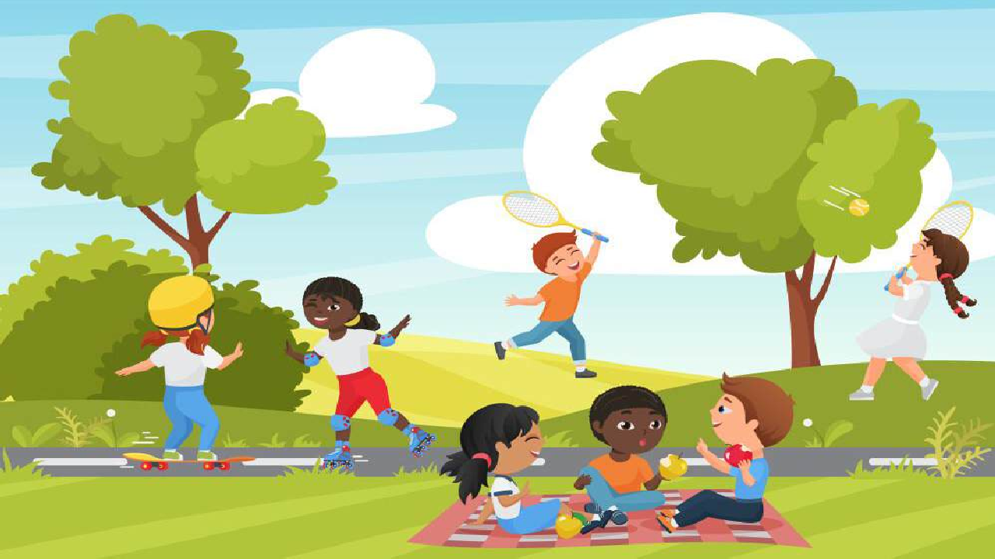










Slide 2
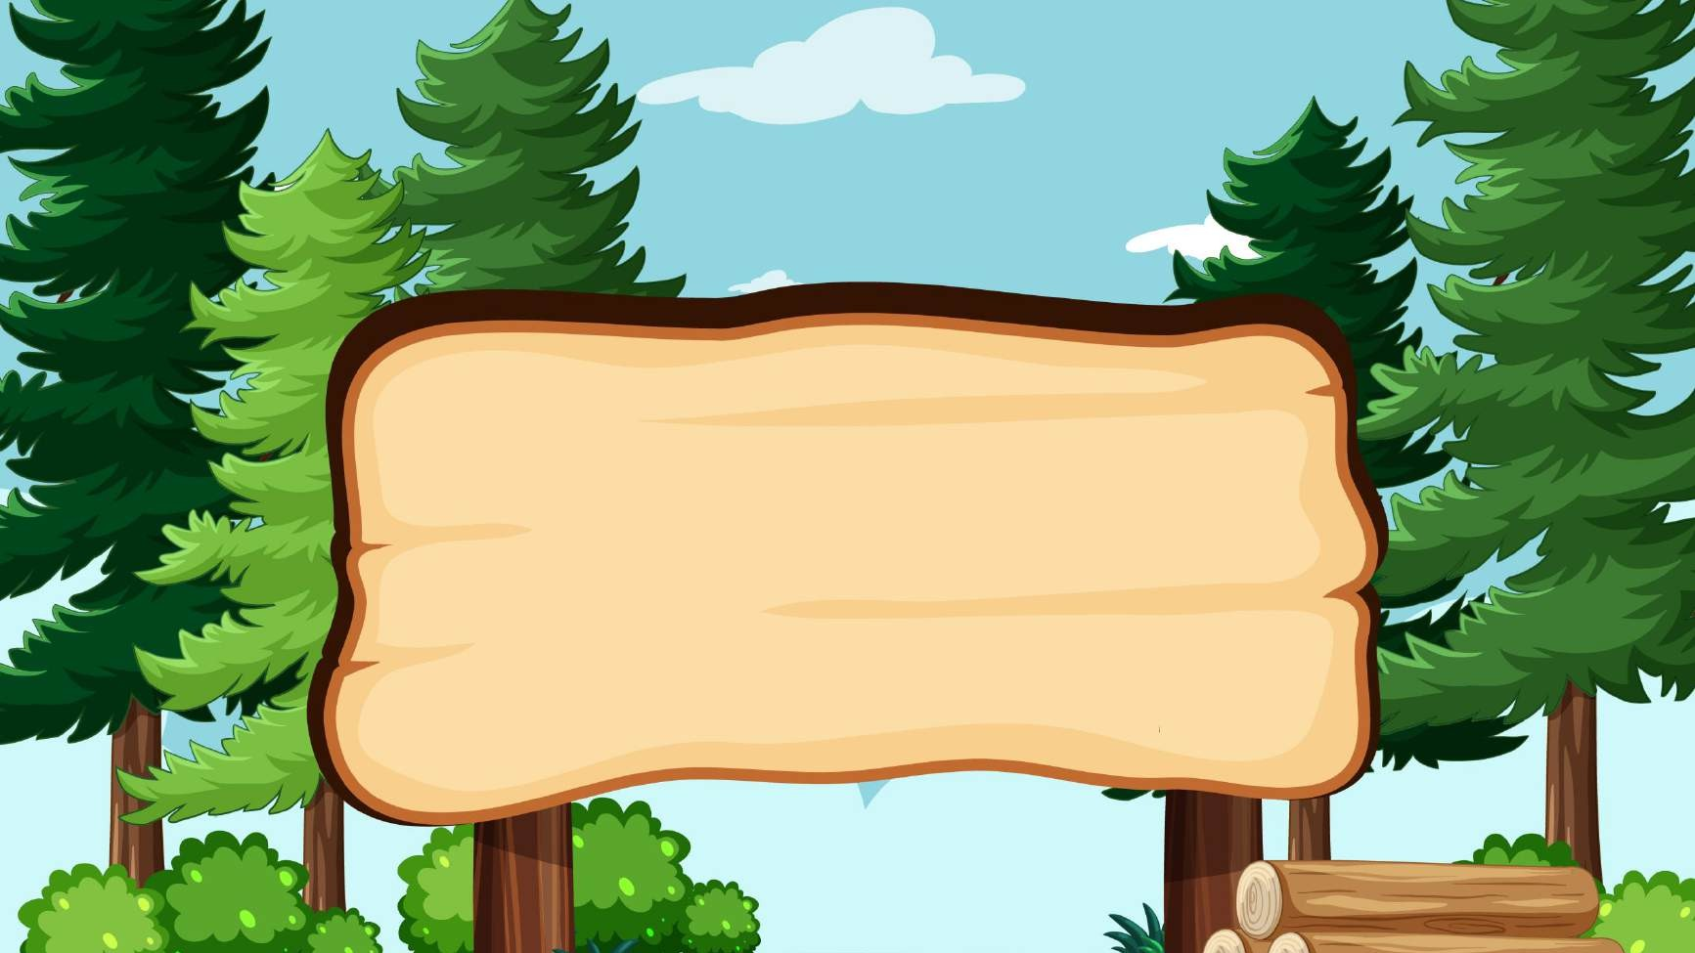




Slide 3
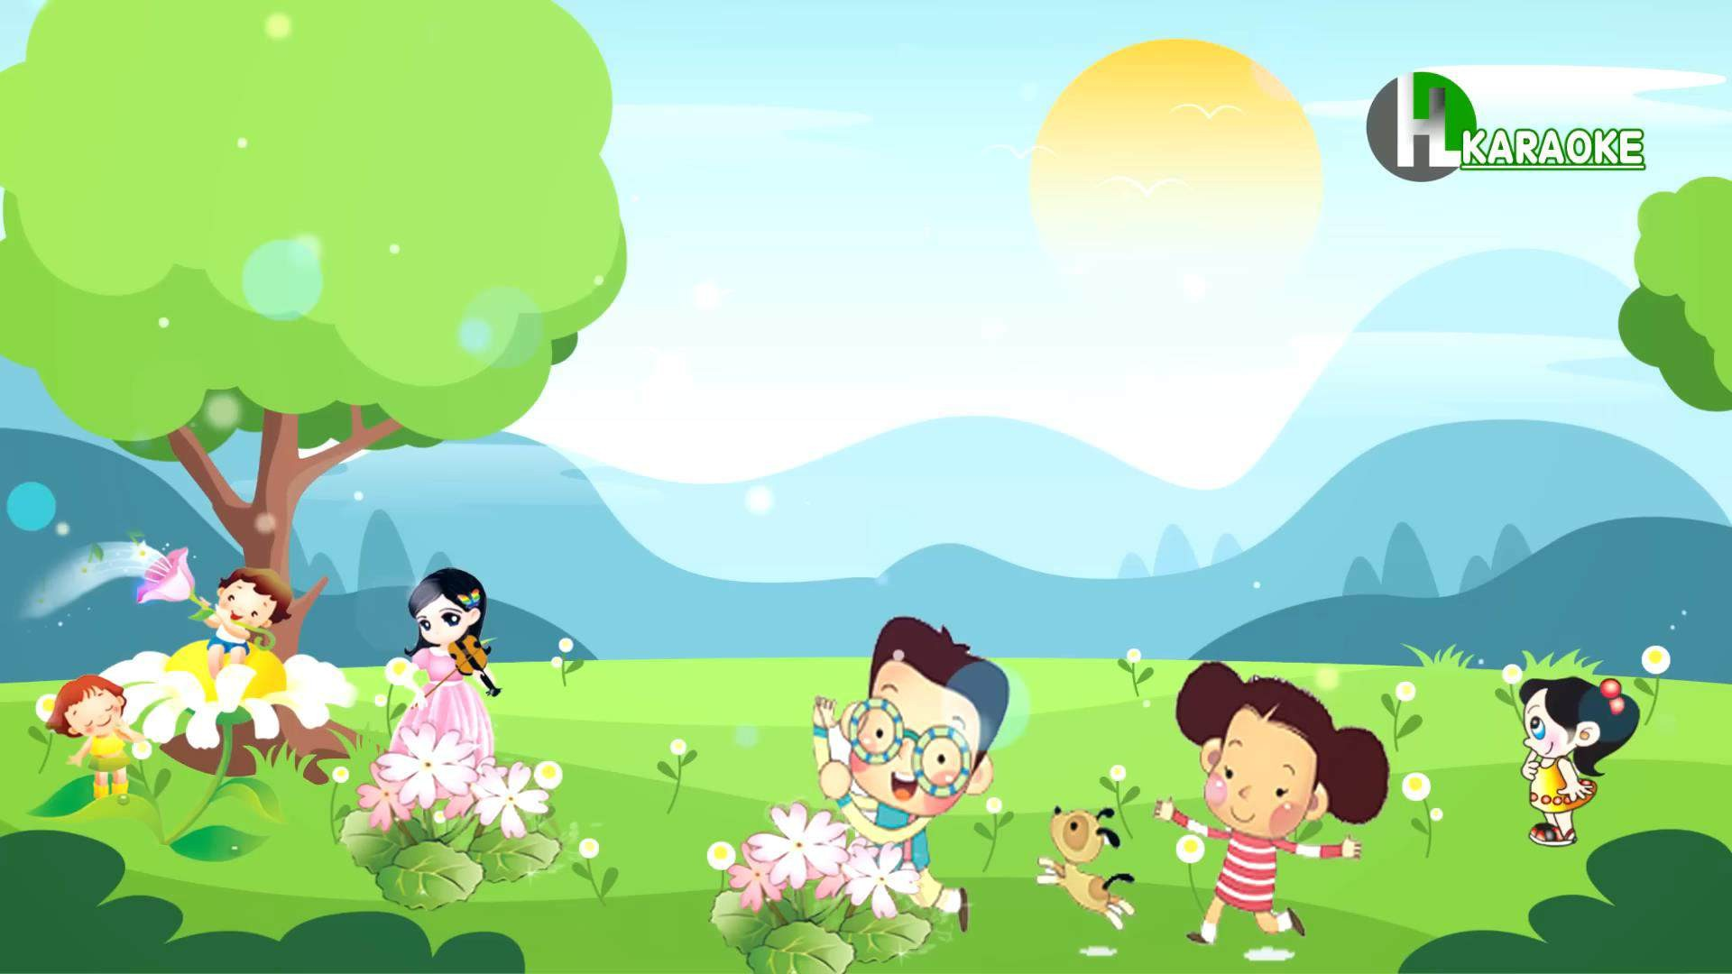

Slide 4

Trong bài hát có nhắc đến từ "Quê hương". Em hãy cho biết từ"Quê hương" có thể được thay thế bằng từ nào giống nó không?

Slide 5

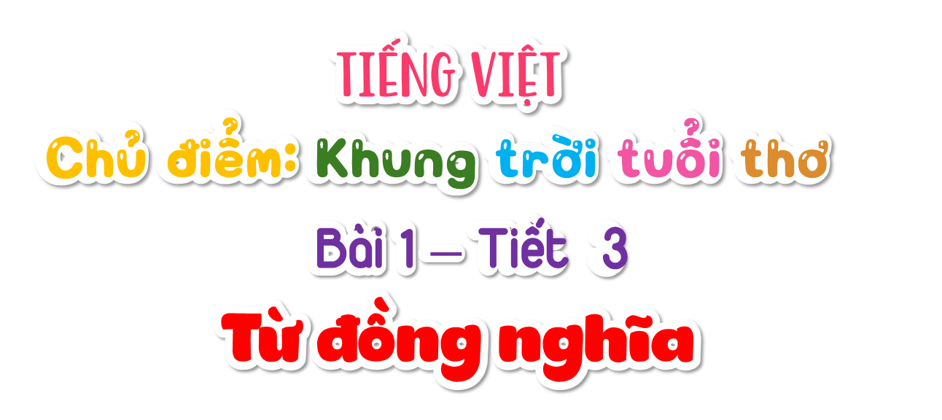
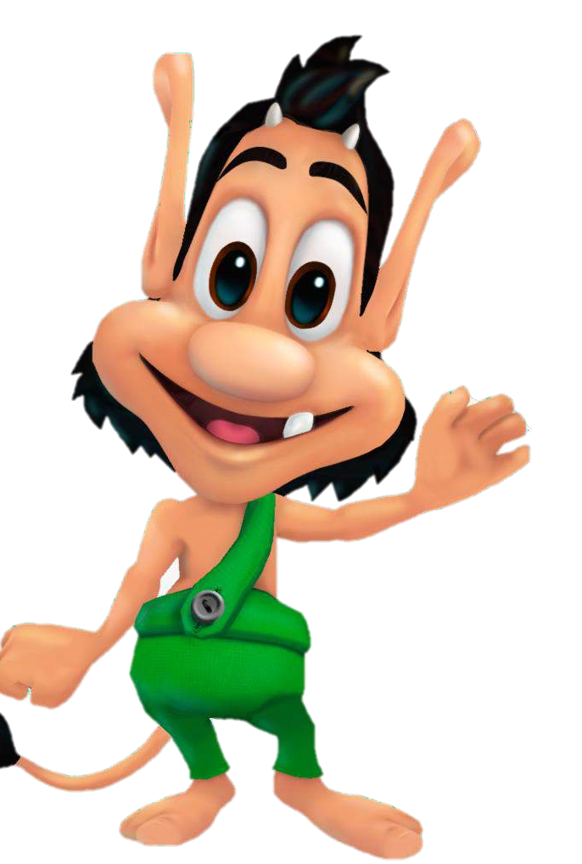
Thứ ………. ngày ……….. tháng …………. năm ……..

Slide 6


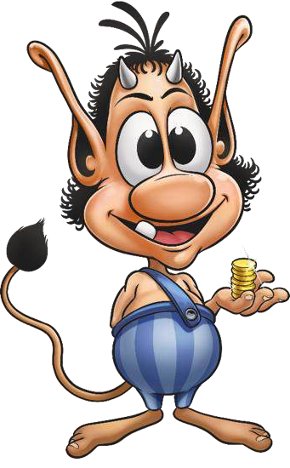


Xin chào!
Tôi là Hugo
Hãy giúp tôi
giải cứu gia đình mình
khỏi mụ phù thủy Sina nhé!

Slide 7
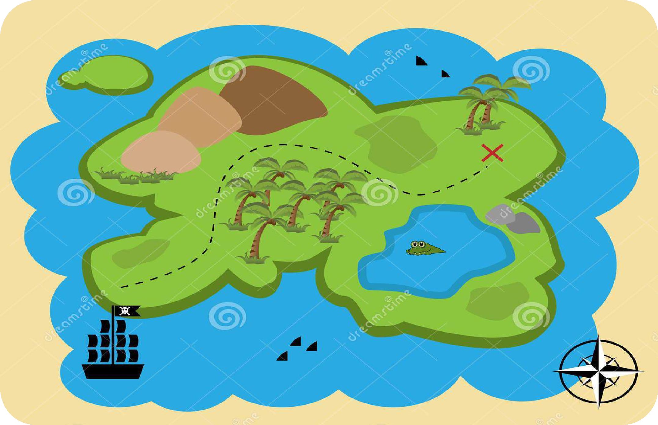
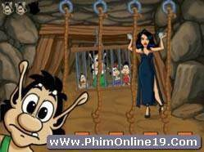
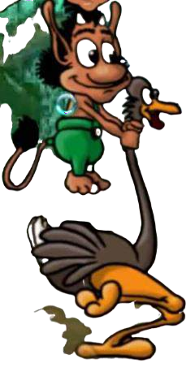
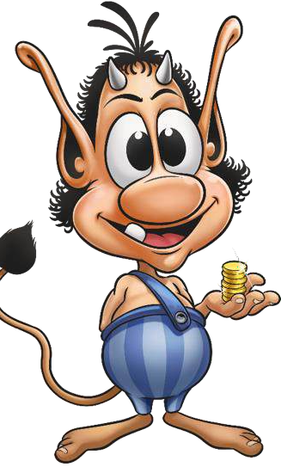
Mê cung
đá
Đầm lầy
cá sấu
Khu rừng
kì bí

Slide 8
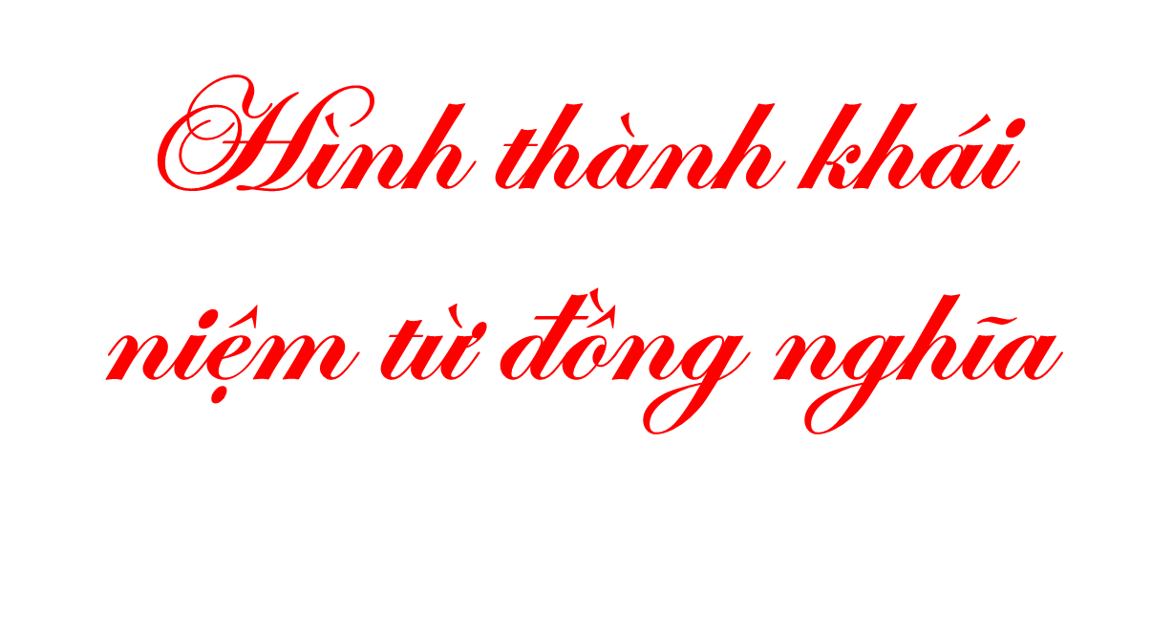


Slide 9

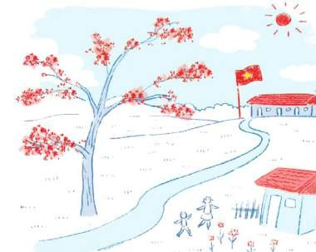
1. Đọc các đoạn thơ, đoạn văn sau và thực hiện yêu cầu:
a. Em quay đầu đỏ
Vẽ nhà em ở Ngói mới đỏ tươi
Trường học trên đồi
Em tô đỏ thắm
Cây gạo đầu xóm Hoa nở chói ngời A, nắng lên rồi!
Mặt trời đỏ chót Lá cờ Tổ quốc Bay giữa trời xanh...
Định Hải
b. Các em lớp Một phấn khởi chào đón năm học mới. Chúng tôi cũng vô
cùng hân hoan.
Minh Mẫn
c. Đất nước ta thật thanh bình. Cuộc sống của người dân trên mọi miền Tổ quốc thật yên vui.
Phan Ngọc Linh

Slide 10


So sánh nghĩa của các từ in đậm trong
từng đoạn thơ, đoạn văn.
1. Đọc các đoạn thơ, đoạn văn sau và thực hiện yêu cầu:
Các từ in đậm trong đoạn thơ, đoạn văn nào có thể thay thế được cho nhau? Vì sao?

Slide 11



Slide 12


Slide 13
Cây gạo đầu xóm Hoa nở chói ngời A, nắng lên rồi!
Mặt trời đỏ chót Lá cờ Tổ quốc Bay giữa trời xanh...
a. Em quay đầu đỏ
Vẽ nhà em ở Ngói mới đỏ tươi
Trường học trên đồi
Em tô đỏ thắm
Định Hải
b. Các em lớp Một phấn khởi chào đón năm học mới. Chúng tôi cũng vô cùng hân hoan.
Minh Mẫn
c. Đất nước ta thật thanh bình. Cuộc sống của người dân trên mọi miền Tổ quốc thật yên vui.
Phan Ngọc Linh
SCoácsátừnhinngđhậĩma ctủroancgáctừtnừg inđođạậnmthtơro,nđgoạtừnngvăđnoạcnó
tnhgơh,ĩađogạiốnnvgănnh. au hoặc gần giống nhau.

Slide 14
Cây gạo đầu xóm Hoa nở chói ngời A, nắng lên rồi!
Mặt trời đỏ chót Lá cờ Tổ quốc Bay giữa trời xanh...
a. Em quay đầu đỏ
Vẽ nhà em ở Ngói mới đỏ tươi
Trường học trên đồi
Em tô đỏ thắm
Định Hải
b. Các em lớp Một phấn khởi chào đón năm học mới. Chúng tôi cũng vô cùng hân hoan.
Minh Mẫn
c. Đất nước ta thật thanh bình. Cuộc sống của người dân trên mọi miền Tổ quốc thật yên vui.
Phan Ngọc Linh
Các từ in đậm trong đoạn thơ, đoạn văn nào có thể thay thế được cho nhau? Vì sao?

Slide 15
Cây gạo đầu xóm Hoa nở chói ngời A, nắng lên rồi!
a. Em quay đầu đỏ
Vẽ nhà em ở
Ngói mới đỏ tươi Trường học trên đồi Em tô đỏ thắm
Mặt trời đỏ chót Lá cờ Tổ quốc Bay giữa trời xanh...
Định Hải
Các từ in đậm trong đoạn thơ không thể thay thế được cho nhau.
Vì mỗi từ gợi tả các sắc độ khác nhau của màu đỏ

Slide 16

b. Các em lớp
Một | phấn khởi
ân hoan.
chào đón năm học mới. Chúng tôi
cũng vô cùng h
Minh Mẫn
c. Đất nước ta thật thanh bình. Cuộc sống của người dân trên mọi miền Tổ quốc thật yên vui.
Phan Ngọc Linh
Các từ in đậm trong mỗi đoạn văn có thể thay thế cho nhau vì nghĩa của các từ đó giống nhau.

Slide 17



Từ đồng nghĩa là những từ có nghĩa giống nhau hoặc gần giống nhau.
Có những từ đồng nghĩa có thể thay thế cho nhau khi nói, viết.
Ví dụ: hổ, cọp,...
Có những từ đồng nghĩa khi sử dụng cần có sự lựa chọn cho phù hợp.
Zalo Bố Kiều Linh
Ví dụ: non sông, đất nước,...

Slide 18

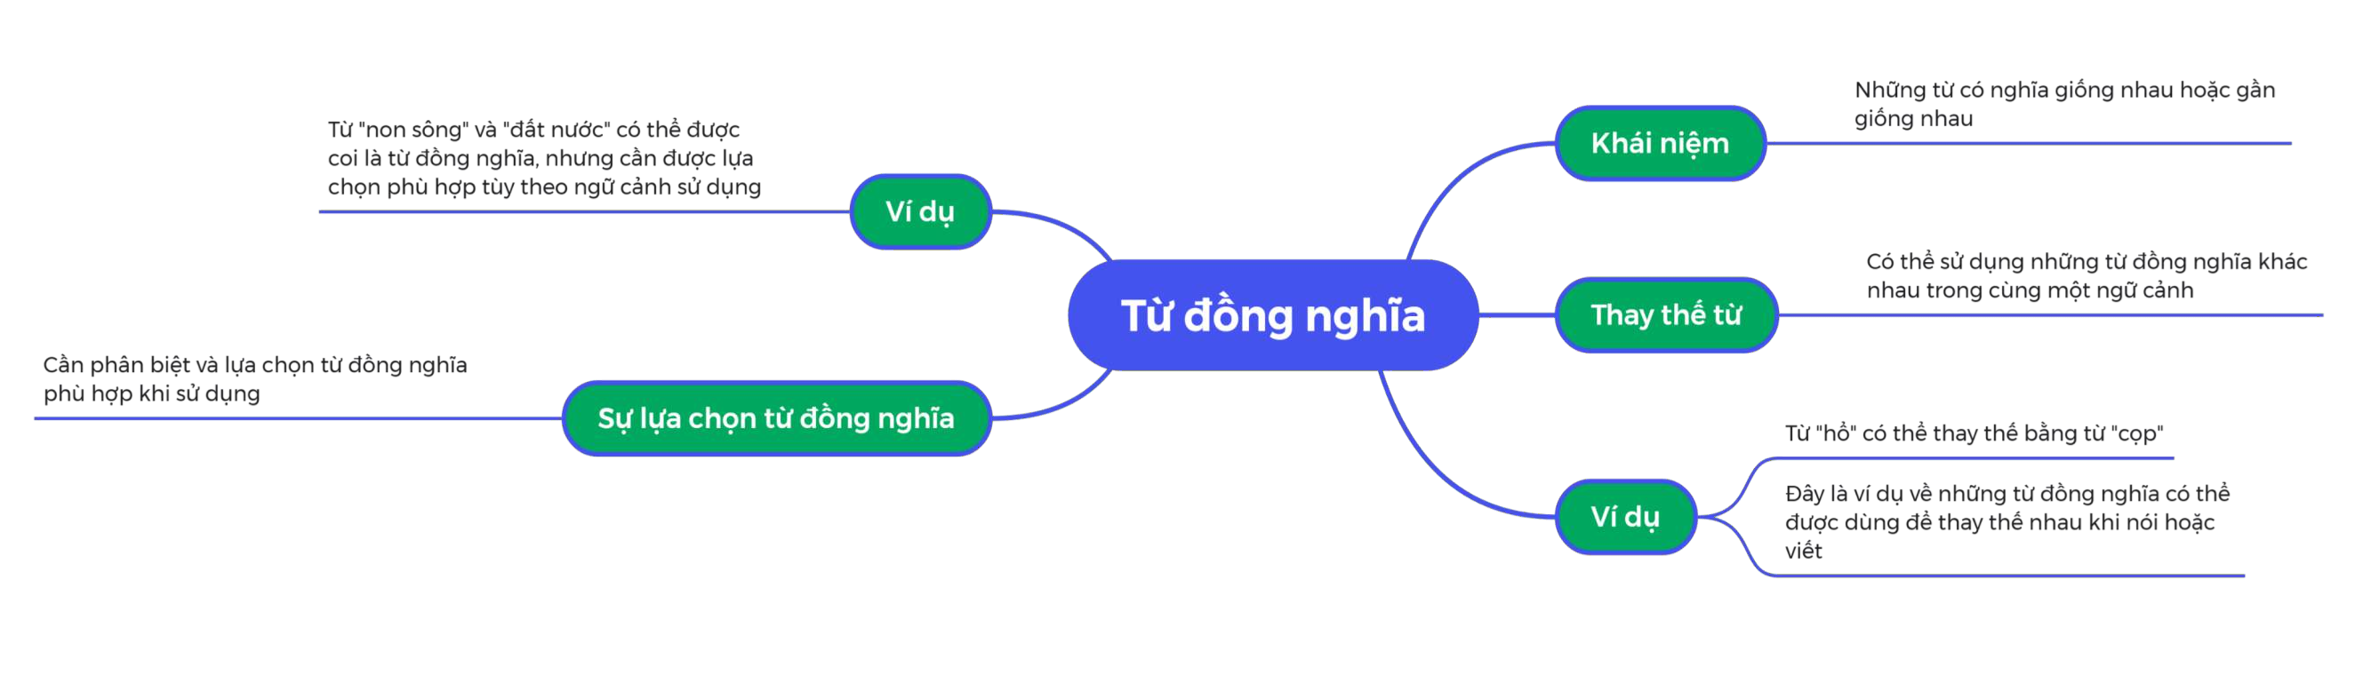


Slide 19




Mê cung đá
Đầm lầy cá sấu
Khu rừng kì bí

Slide 20
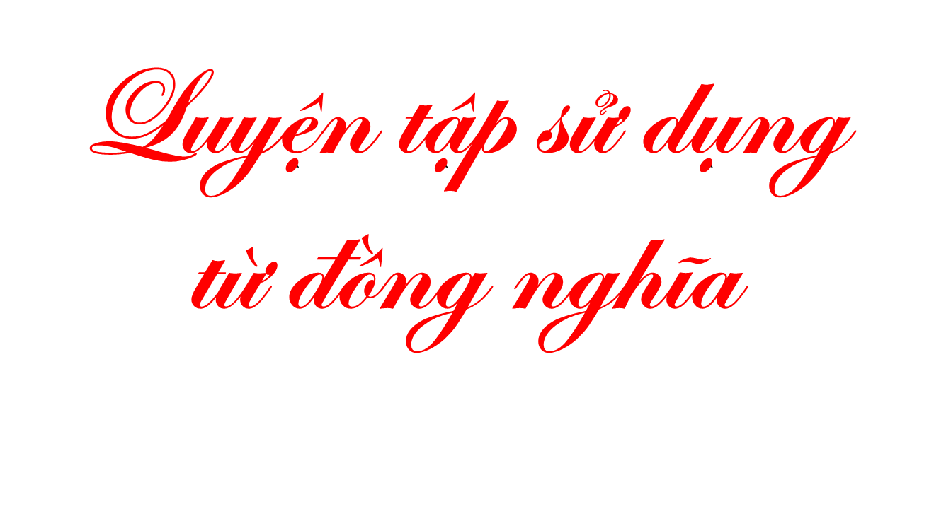


Hoàng Đăng
Trường

Slide 21
2.Thay từ in đậm trong mỗi câu sau bằng một từ đồng nghĩa:
Mai tặng tôi chiếc nơ cài tóc màu hồng rất đẹp.
Bầy ngựa tung vó trên thảo nguyên rộng lớn.
Xe chúng tôi vừa chạy qua quãng đường gập ghềnh, nhiều ổ gà.
Những cánh hoa bé xíu cố gắng vươn lên khỏi đám cỏ để đón ánh nắng mặt trời.

Slide 22



















Thực hiện bài tập 2 vào vở bài tập

Slide 23




Slide 24
2.Thay từ in đậm trong mỗi câu sau bằng một từ đồng nghĩa:
a. Mai tặng tôi chiếc nơ cài tóc màu hồng rất đẹp.
a. Mai tặng tôi chiếc nơ cài tóc màu hồng rất xinh ( xinh xắn, dễ thương....)

Slide 25
2.Thay từ in đậm trong mỗi câu sau bằng một từ đồng nghĩa:
b. Bầy ngựa tung vó trên thảo nguyên rộng lớn.
b. Bầy ngựa tung vó trên thảo nguyên bao la. ( bát ngát, mênh mông....)

Slide 26
2.Thay từ in đậm trong mỗi câu sau bằng một từ đồng nghĩa:
c. Xe chúng tôi vừa chạy qua quãng đường
gập ghềnh, nhiều ổ gà.
c. Xe chúng tôi vừa chạy qua quãng đường
gồ ghề (khấp khểnh....) nhiều ổ gà.

Slide 27
2.Thay từ in đậm trong mỗi câu sau bằng một từ đồng nghĩa:
d. Những cánh hoa bé xíu cố gắng vươn lên khỏi đám cỏ để đón ánh nắng mặt trời.
d. Những cánh hoa nhỏ bé( nhỏ xíu, tí xíu...)
cố gắng vươn lên khỏi đám cỏ để đón ánh nắng mặt trời.

Slide 28
Mê cung đá
Đầm lầy cá sấu
Khu rừng kì bí

Slide 29
trẻ thơ
3. Tìm 2 – 3 từ đồng nghĩa với mỗi từ sau:
gắn bó
yêu mến
Zalo Bố Kiều Linh

Slide 30





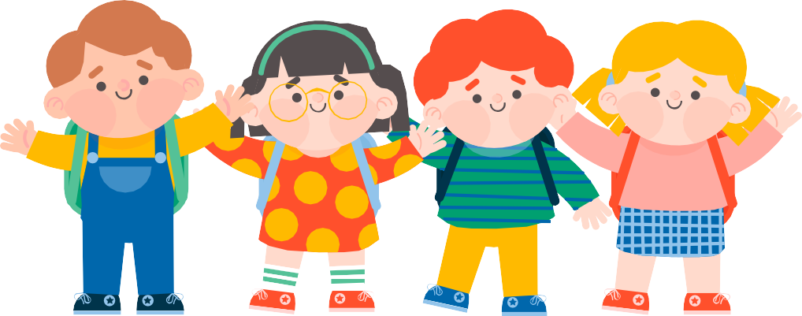
3. Tìm 2 – 3 từ đồng nghĩa với mỗi từ
KỸ THUẬT “KHĂN TRẢI BÀN”
Ý KIẾN CÁ NHÂN (1)
Ý KIẾN CÁ NHÂN (3)
Ý KIẾN CÁ NHÂN
(4)
Ý KIẾN CÁ NHÂN
(2)
Ý KIẾN CHUNG CỦA NHÓM

Slide 31





Slide 32
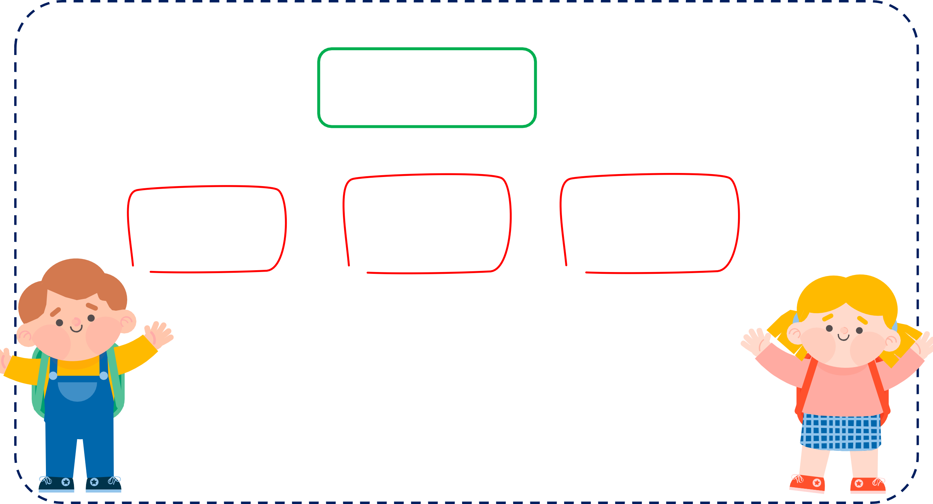
trẻ thơ
trẻ em
trẻ nhỏ
thiếu nhi

Slide 33
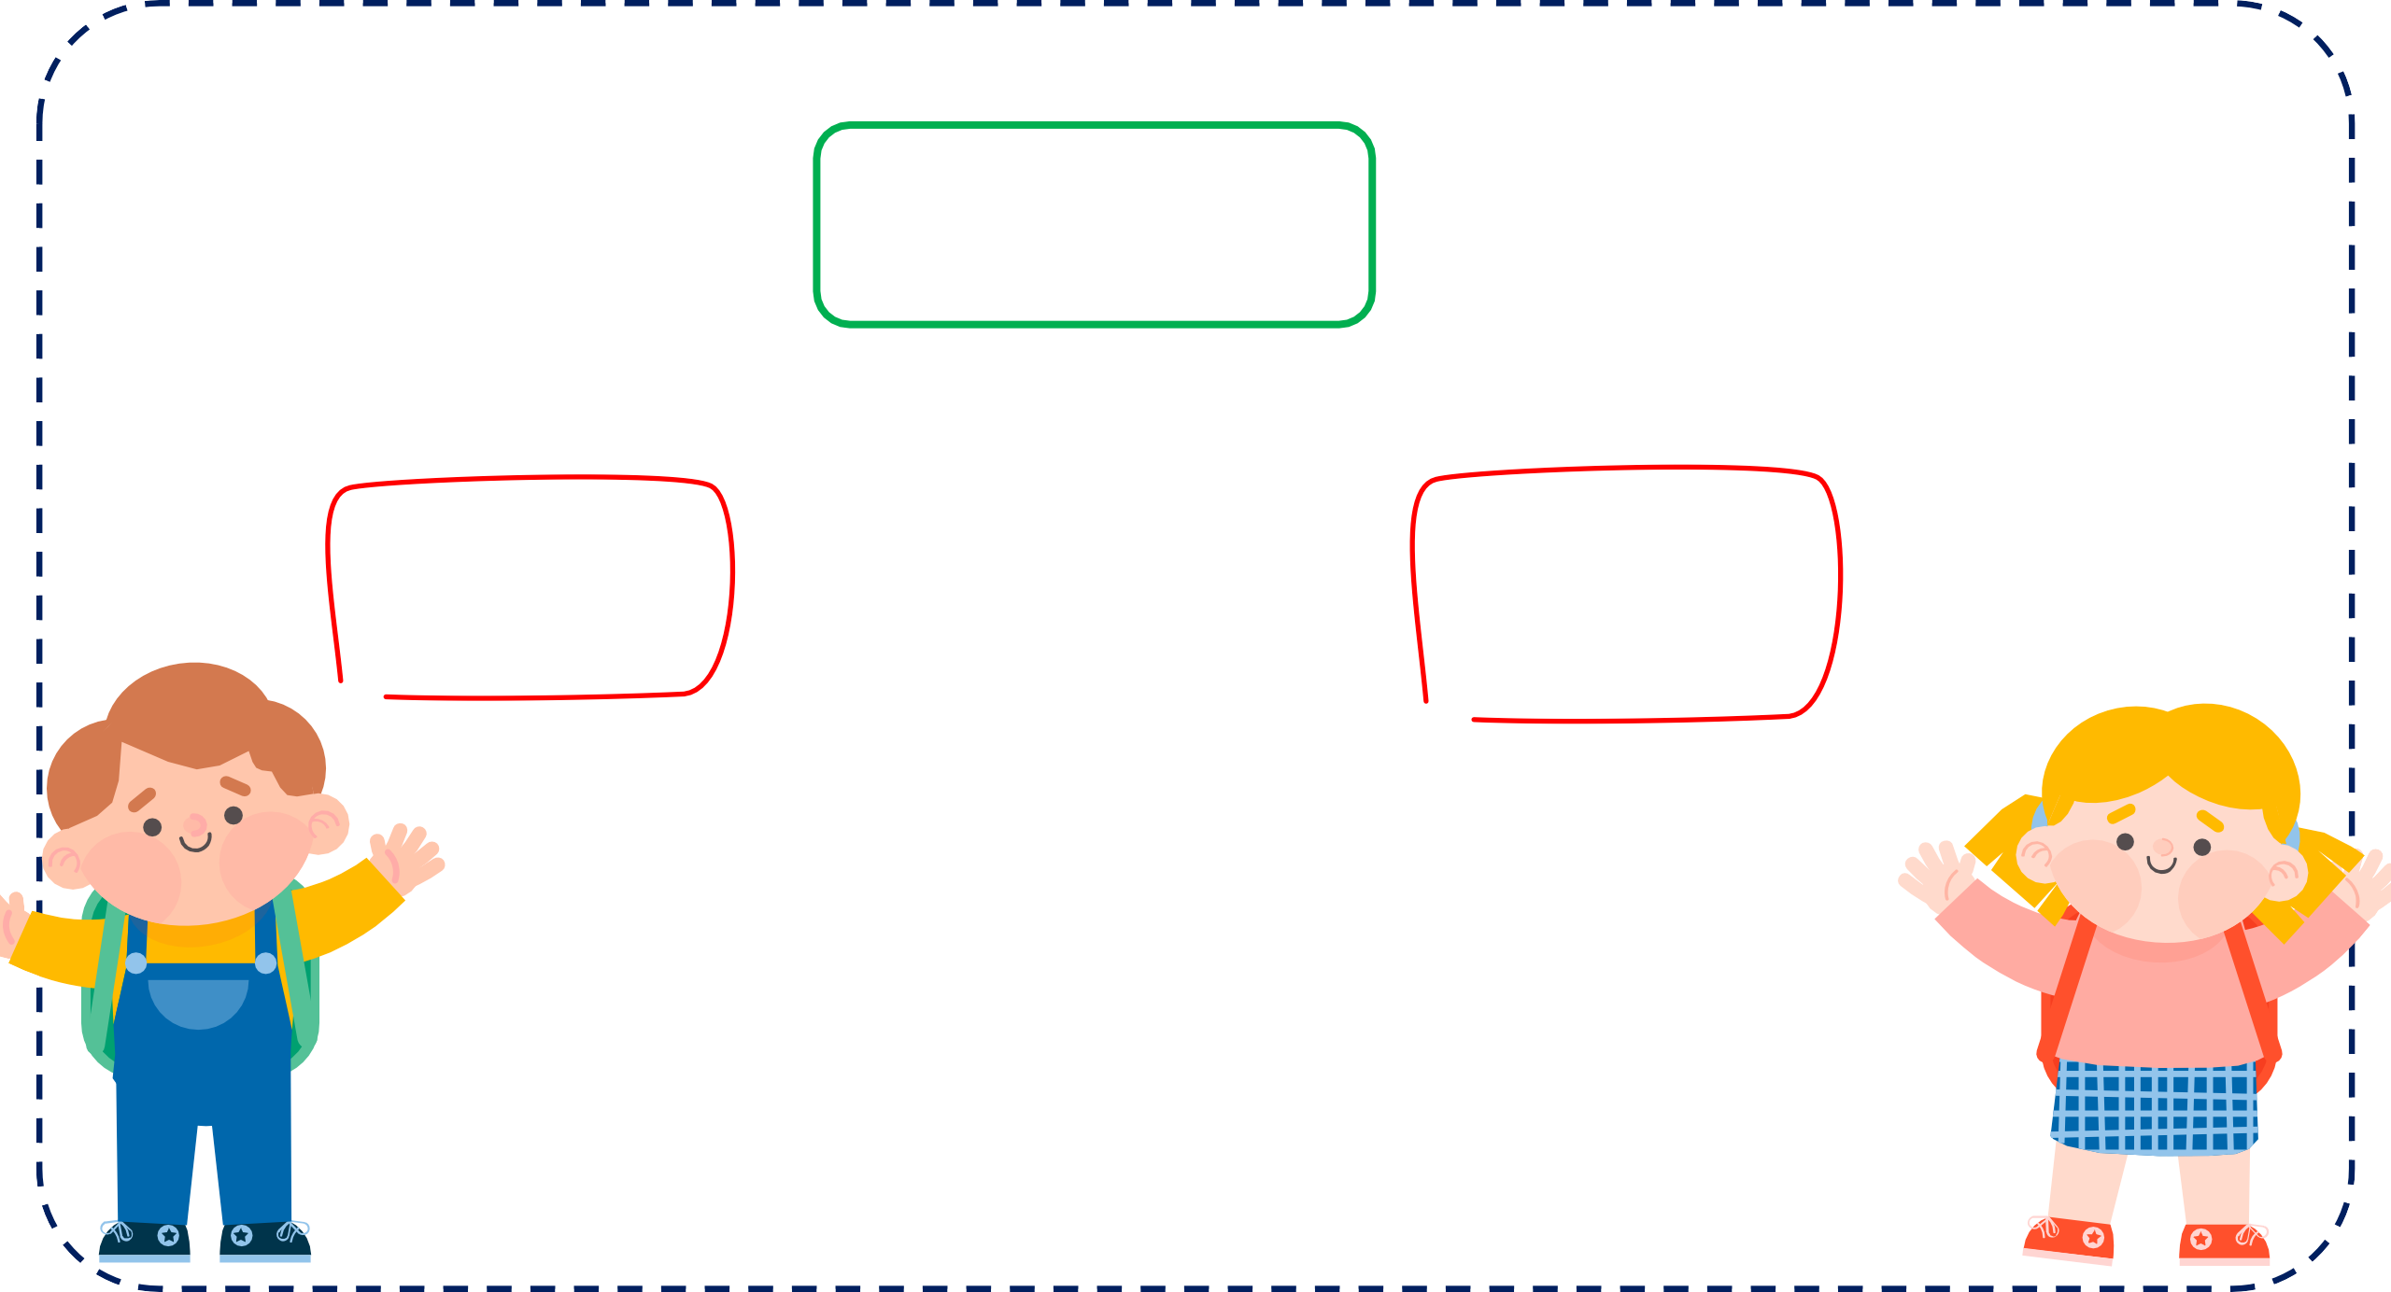
gắn bó
gắn kết
đoàn kết

Slide 34
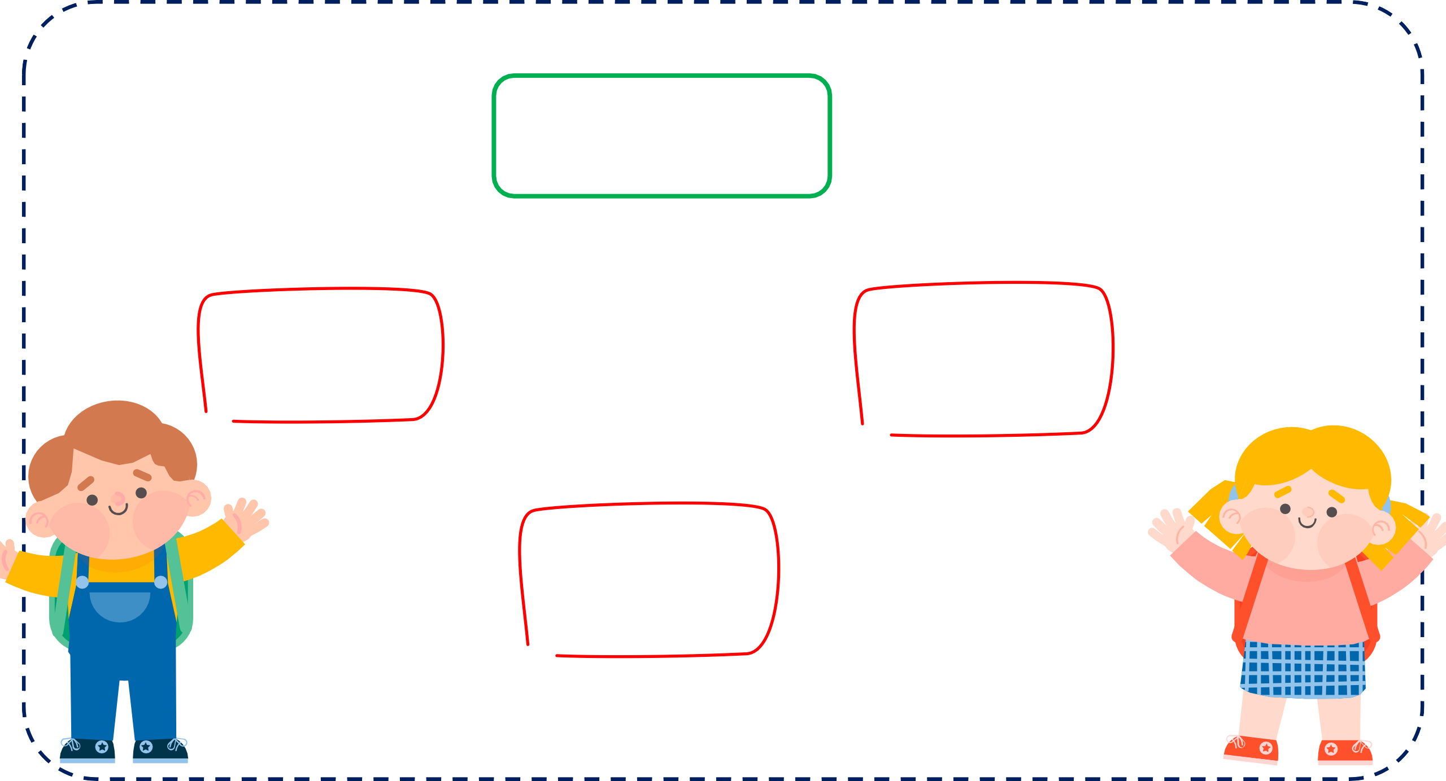
yêu mến
yêu quý
mến yêu
quý mến

Slide 35
Mê cung đá
Đầm lầy cá sấu
Khu rừng
kì bí

Slide 36

4. Chọn hai từ đồng nghĩa tìm được ở bài tập 3. Đặt câu với mỗi từ đã chọn.

Slide 37

Trò chơi Chuyền hoa

Slide 38
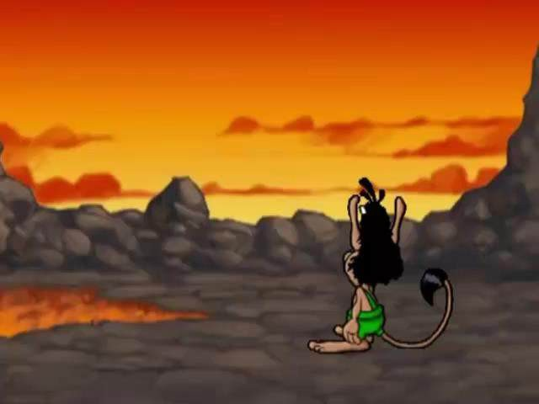

Slide 39

Zalo Bố Kiều Linh

Slide 40
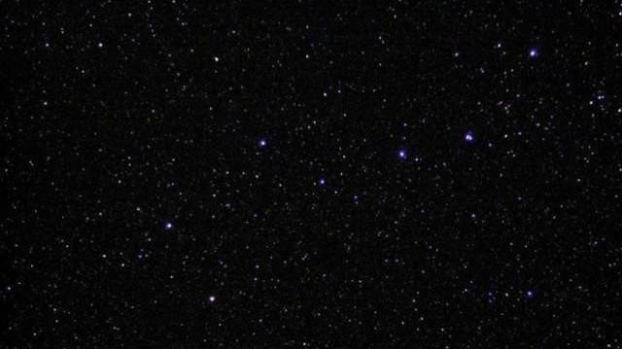
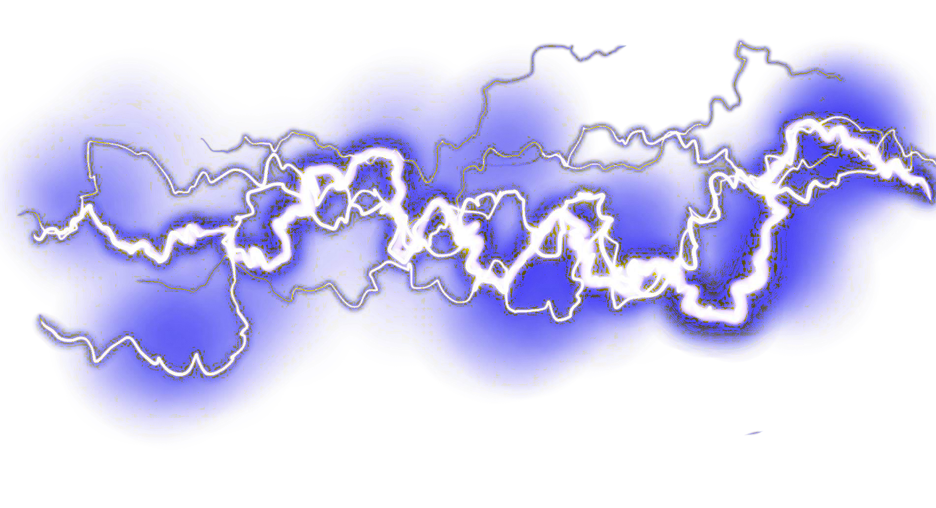


Slide 41

Câu 1: Từ đồng nghĩa là gì?
Từ đồng nghĩa là những từ có nghĩa giống nhau hoặc gần giống nhau.

Slide 42
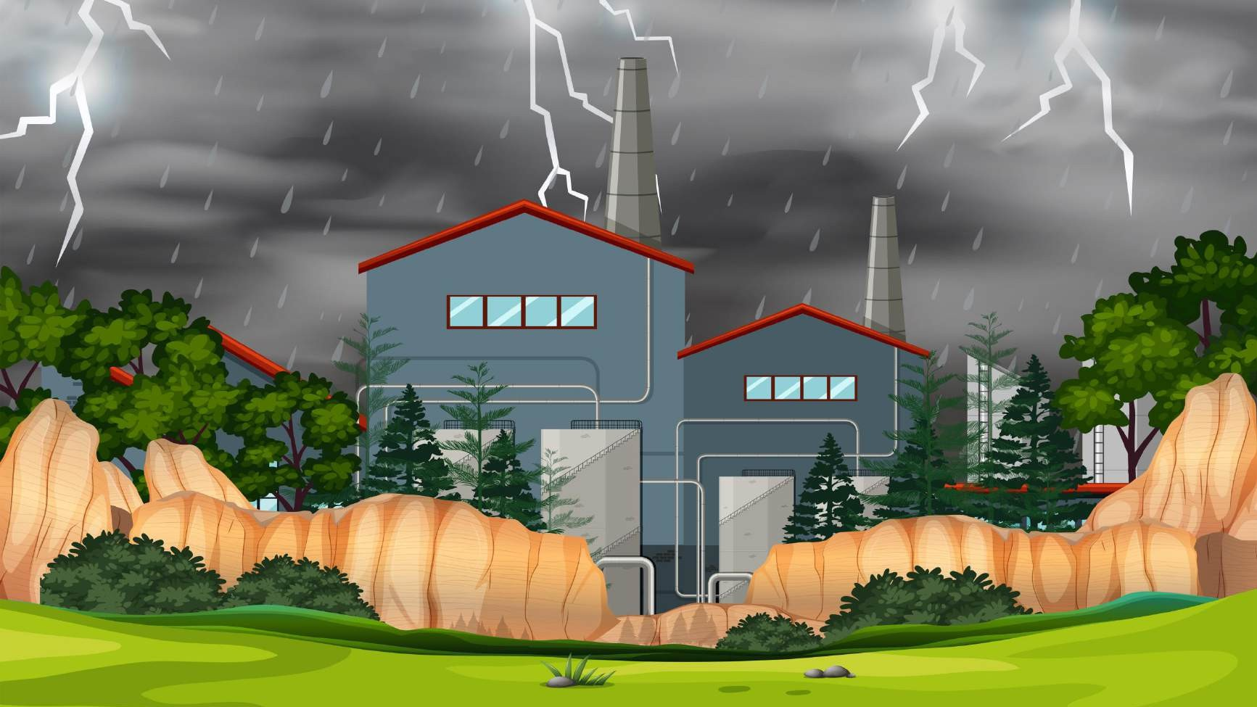






Câu 2: Trong các từ dưới đây, từ nào đồng nghĩa với từ to lớn ?
tí hon
nhỏ bé
cao ráo
khổng lồ

Slide 43
Câu 3: Đặt 2 câu có sử dụng từ đồng nghĩa.

Slide 44



DẶN DÒ
GV ĐIỀN VÀO ĐÂY
GV ĐIỀN VÀO ĐÂY GV ĐIỀN VÀO ĐÂY GV ĐIỀN VÀO ĐÂY

Slide 45
